Slide 1

Computer und Elektronik
Interessensgruppe

Slide 2
Was machen wir heute?
Elektronik

Slide 3

Theorie

Slide 4
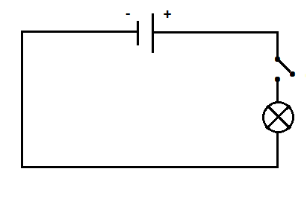

Slide 5
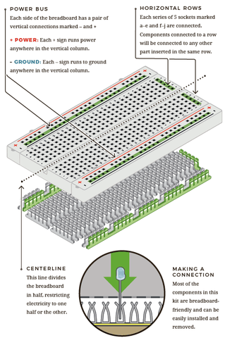
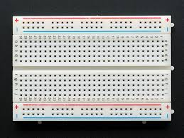

Slide 6
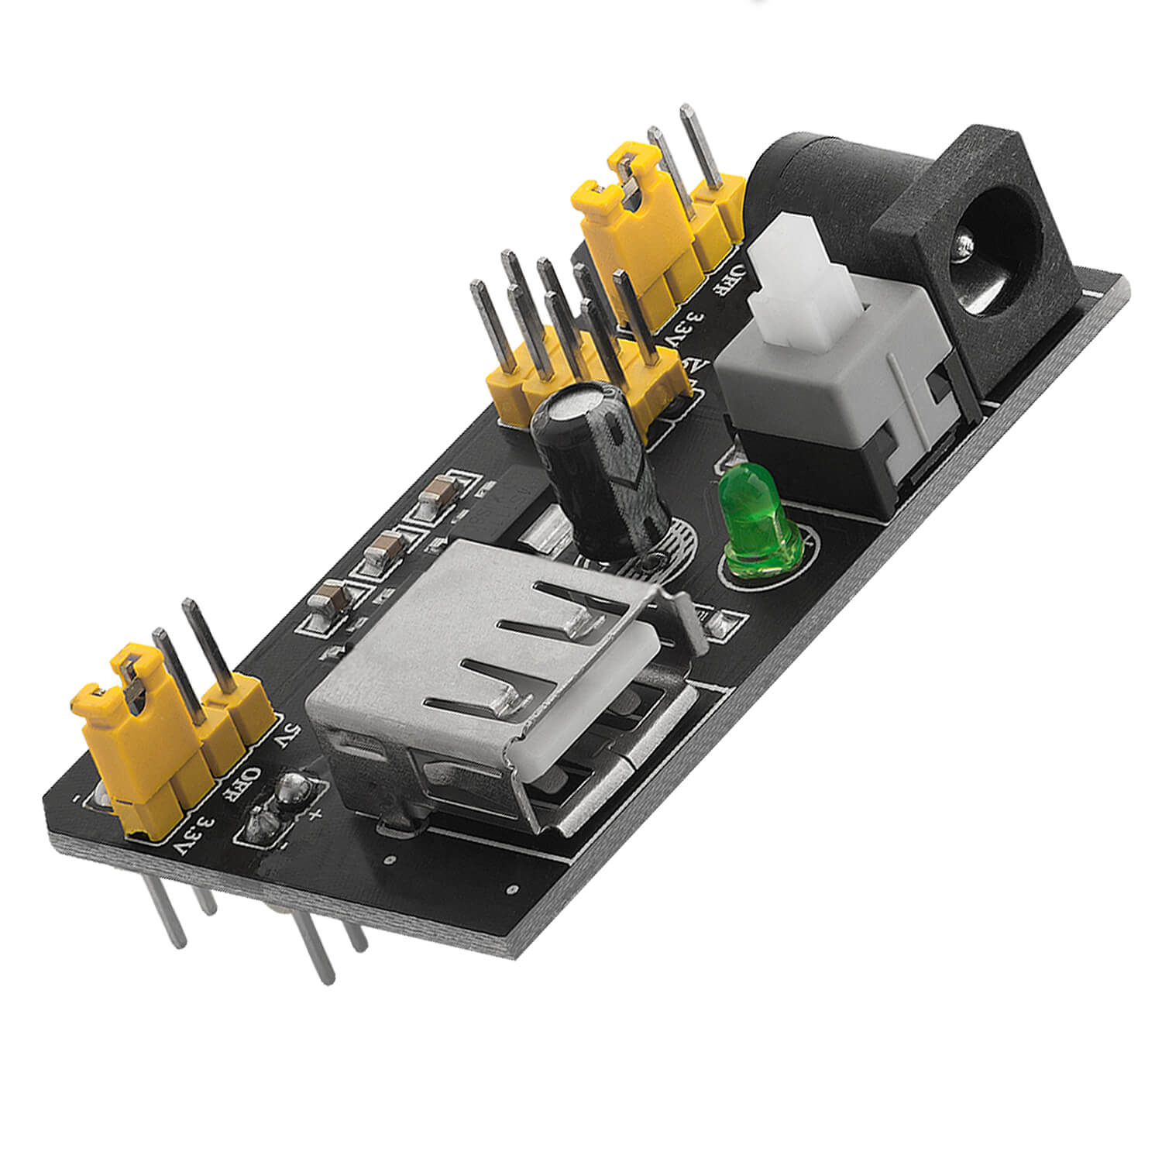
Breadboard Stromversorgung

Slide 7
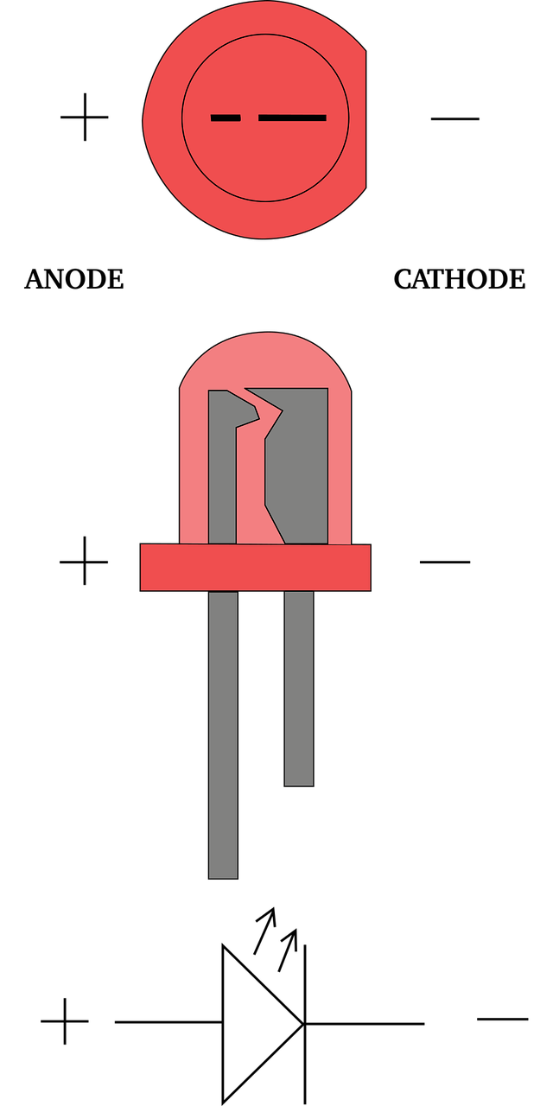
Die LED

Slide 8
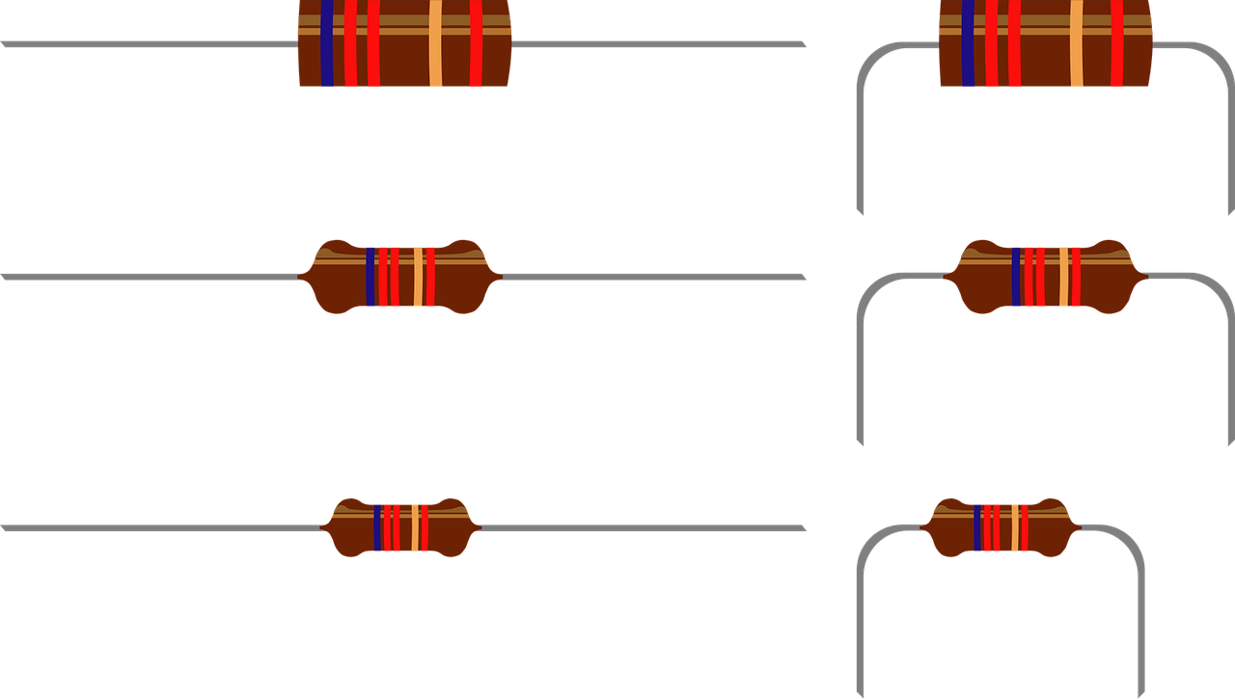
Der Widerstand
R1

Slide 9
Spannung | Widerstand
5 V | 150 - 330 Ohm
3.3 V | 68 – 150 Ohm

Slide 10
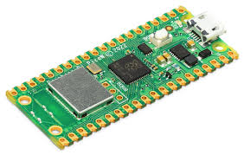
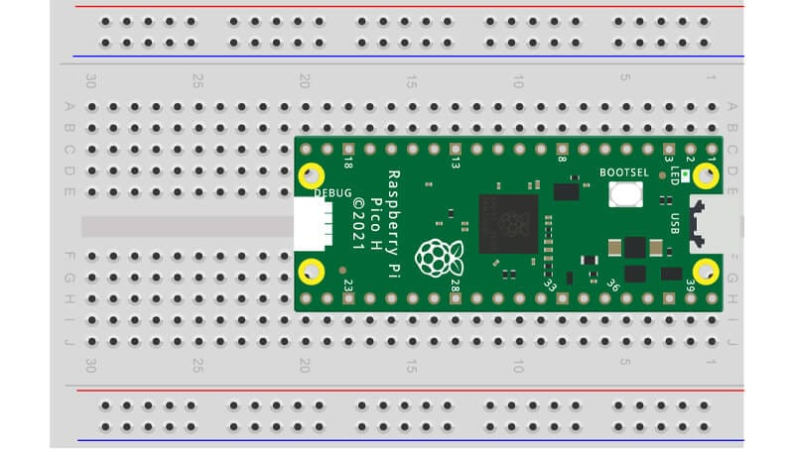
Raspberry Pi Pico W

Slide 11
Aufgabe
+ Pinout + Python Electronic
Das zweite Aufgabenblatt
Keine Pflicht / Unterricht, sondern Ideen

